Slide 1









APA ITU PBO?
AURELLYA SPS

Slide 2
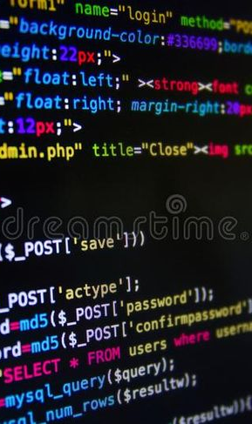




PENGERETIAN
- PENGERTIAN : Berorientasi Objek merupakan metode yang berorientasi terhadap objek. Metode ini biasa dikenal dengan istilah OOP atau Objek Oriented Programming, di mana semua data maupun fungsi didefinisikan ke dalam beberapa kelas atau objek yang tujuannya yaitu saling bekerja

Slide 3




TUJUAN
-TUJUAN : tujuan pbo sendiri yaitu untuk menyelesaikan kompleksnya berbagai masalah program yang terus meningkat

Slide 4
FUNGSI
mempermudah pengembangan program dengan cara mengikuti model yang telah ada dikehidupan sehari-hari.

Slide 5
TERIMAKASIH

